Slide 1
Centum 종합설계 진행사항
2017152011 김형환
2017154017 서원호
2017152027 이승철
2019150039 이혜원

Slide 2

목차
A table of contents
1
지적사항 대응 방안
2
Product backlog
3
스프린트 계획

Slide 3
1
지적사항 대응 방안

Slide 4
1
지적사항 대응 방안
지적사항
대응방안
품질 평가의 난이도
평가 수준
CNN 및 RNN 기반으로
결합도와 응집도를 바탕으로 코드의 복잡도 측정

Slide 5
2
Product backlog

Slide 6
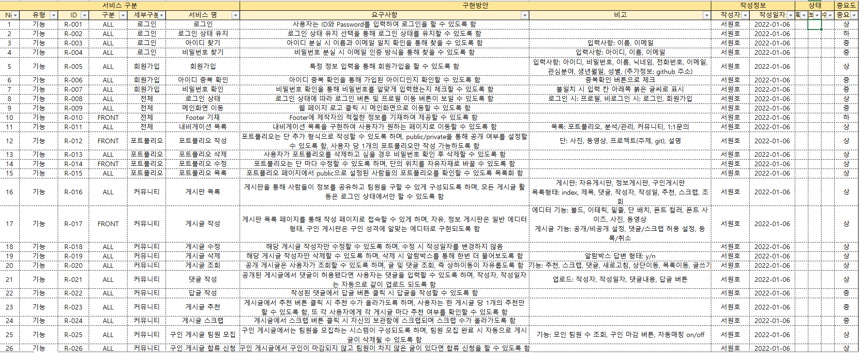
2
Product backlog

Slide 7
3
스프린트 계획

Slide 8
3
스프린트 계획
1차 스프린트
2차 스프린트
3차 스프린트
Front
Front
Front
베이스 디자인
기본 기능 페이지
게시판 형태 구성
프로필 구성
데이터 시각화
Back
Back
Back
기본 기능구현
DB 설계
게시판 기능 구현
자동 매칭 기능 구현
프로필 기능 구현
AI
AI
AI
초기 데이터 수집
데이터 전처리
학습 알고리즘 구현
성능 평가 및
알고리즘 수정
1/12 – 1/25
1/26 – 2/8
2/9 – 2/22

Slide 9

#
감사합니다

